Slide 1

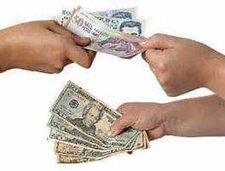
COMPRA LA VERDAD Y NO LA VENDAS
Proverbios 23:23

Slide 2
COMPRA LA VERDAD Y NO LA VENDAS
¿Cómo saber si tu estas en el lugar equivocado, espiritualmente hablando. estamos en este mundo donde existen tantas creencias religiosas, y todas dicen tener la verdad?
Según las estadísticas, en el mundo existen 35.000 religiones. Si son cristianas, todas dicen tener la verdad, todas hablan de Cristo, y leen la biblia.
La única forma de saberlo es que tu sepas con claridad, ¡que es la verdad!
Hay muchas personas que viven de iglesia en iglesia. Y aún no se encuentran satisfechas, porque no conocen la “verdad”.
En este seminario vamos a descubrir a través de la Palabra de Dios, la Biblia, que es la verdad. Si tu estas asistiendo a una iglesia donde no te enseñan claramente lo que dice Dios, en su Palabra, Que es la verdad. Sal de allí, y busca la iglesia que si enseña la verdad, porque si no lo haces, te vas a perder. Y Dios no quiere que tu te pierdas, sino que conozcas la verdad y seas salvo.

Slide 3
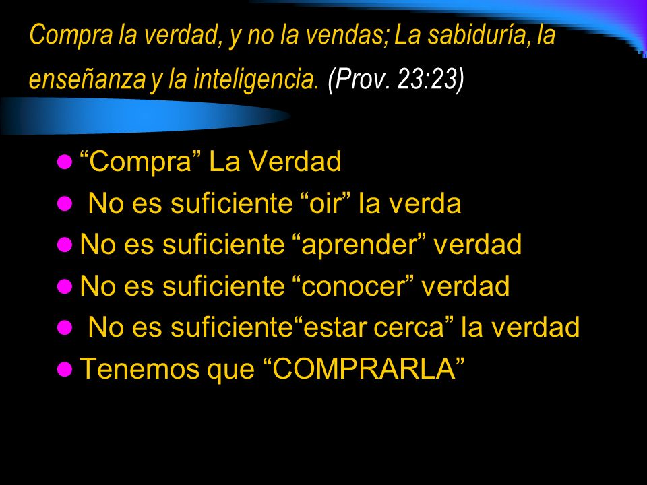
Siempre tenemos que tener en cuenta el consejo de Cristo:
Juan 5:39:
Escudriñad las Escrituras; porque a vosotros os parece que en ellas tenéis la vida eterna; y ellas son las que dan testimonio de mí.
Juan 7:17.
El que quisiere hacer su voluntad, conocerá de la doctrina si viene de Dios, o si yo hablo de mí mismo.
El que sinceramente desea hacer la voluntad de Dios será iluminado por él, y será capacitado para evaluar correctamente los derechos de otros. Un pre - requisito para recibir luz es que el buscador de la verdad debe estar dispuesto a seguir en la luz que le sea revelada. (CBA)

Slide 4
Con mucha frecuencia los hombres se quejan de que es difícil discernir “qué es verdad” en religión.
Destacan las muchas diferencias que prevalecen entre los cristianos en asuntos de doctrina, y afirman que no pueden decidir quién tiene la razón.
En millares de casos esa supuesta incapacidad para descubrir la verdad se convierte en una excusa para vivir sin ninguna religión.
En este tema, expondremos con claridad, la voluntad de Dios. Si tu estas acostumbrado a que te digan solamente cosas bonitas, prepárate, porque yo te voy a decir aquí claramente y sin rodeos lo que Dios dice, para que sepas la verdad y seas salvo obedeciendo la verdad. Amen.

Slide 5

1 Timoteo 2.1-4.
Amonesto pues, ante todo, a que se hagan rogativas, oraciones, peticiones, acciones de gracias, por todos los hombres; 2 por los reyes y por todos los que están en eminencia: que vivamos quieta y reposadamente en toda piedad e integridad.
3 Porque esto es lo bueno y agradable delante del Dios salvador nuestro; 4 el cual quiere que todos los hombres sean salvos, y que vengan al conocimiento de la verdad.
Recuerda: Si la conoces y no la vives, te vas a perder.
Nadie podría salvarse si Dios no tuviera el propósito de perdonar y restaurar a los pecadores arrepentidos. Puesto que el amor de Dios no excluye a nadie de la oportunidad de la salvación, todos los que finalmente se pierdan sufrirán las consecuencias de no haber aceptado las invitaciones del amor de Dios

Slide 6
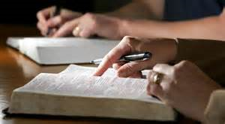
El conocimiento que nace de una experiencia personal referente a Dios y su voluntad, que induce a la salvación y que es revelado por la Biblia.
Esto comprende más que un simple conocimiento intelectual.

Slide 7
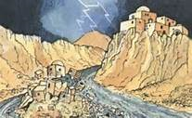
El simple conocimiento no es suficiente para la salvación, este se debe llevar a la práctica. Jesús dijo:
“Cualquiera, pues, que me oye estas palabras, y las hace, le compararé al varón prudente, que edificó su casa sobre la peña; 25 y descendió lluvia, y vinieron ríos, y soplaron vientos, y combatieron aquella casa; y no cayó, porque estaba fundada sobre la peña. 26 Y cualquiera que me oye estas palabras, y no las hace, le compararé al varón loco, que edificó su casa sobre la arena; 27 y descendió lluvia, y vinieron ríos, y soplaron vientos, e hicieron ímpetu en aquella casa; y cayó; y fue grande su ruina” Mat.7:24-27.
Lo que quiere decir Él Señor – no yo- ,es que si tu conoces la verdad y no la vives, te vas a perder.

Slide 8
1 Timoteo 3:14, 15.
“Esto te escribo, aunque tengo la esperanza de ir pronto a verte, 15 para que, si tardo, sepas cómo debes conducirte en la casa de Dios, que es la iglesia del Dios viviente, columna y defensa de la verdad”.
  Columna: Gr. edráioma, “base”, “sostén”, “soporte”; “fundamento”. La iglesia de personas redimidas, ocupadas activamente en el programa de restaurar en el hombre “la imagen de su Hacedor”, es una de las principales demostraciones de la suprema eficacia de la “verdad”. No es suficiente un simple asentimiento a los principios de la verdad; éstos deben reflejarse plenamente en la vida.
  Juan8:31.
  “y conoceréis la verdad y la verdad os hará libres”. Si vives la verdad.

Slide 9
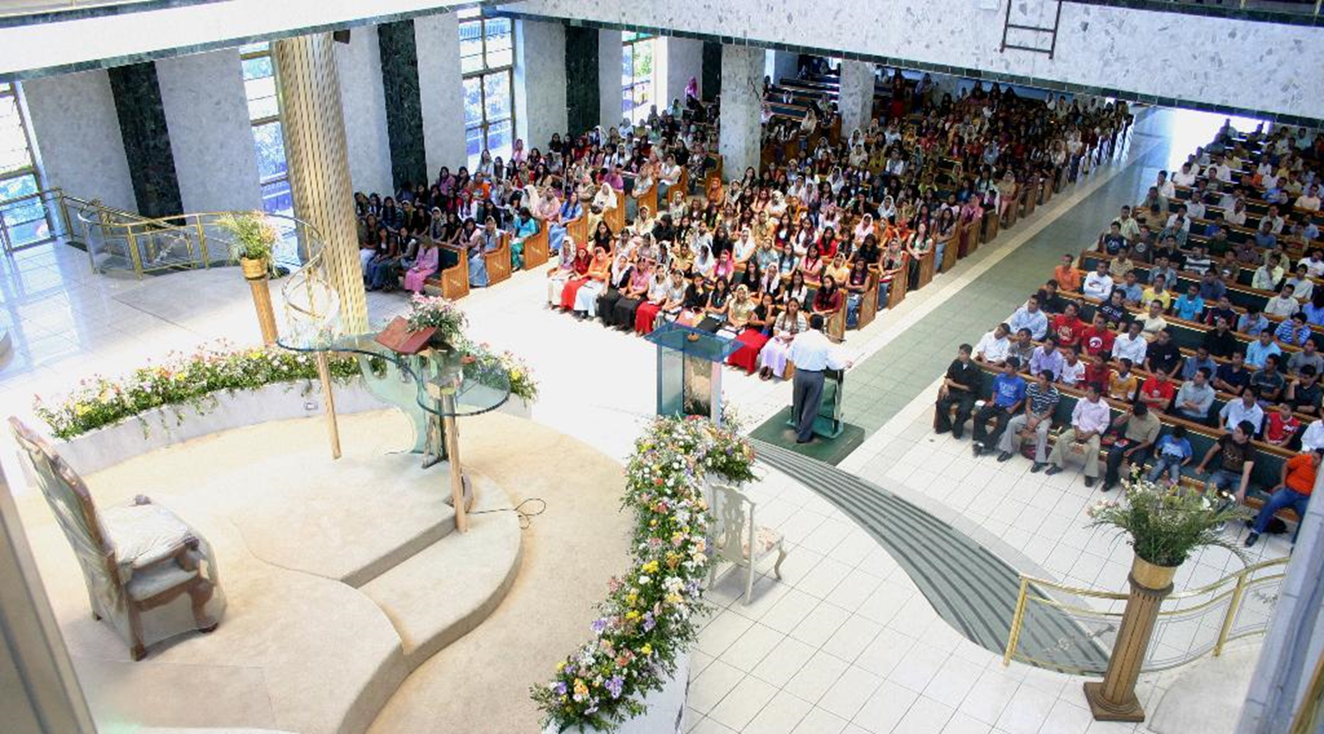
Quiere decir que una iglesia que no predica toda la verdad, no es la iglesia verdadera, por tanto, no es la iglesia de Dios.
Y por ende, está conduciendo a sus miembros a la perdición, es como una iglesia sin columnas, cualquier temblor hace que esta se derrumbe.

Slide 10
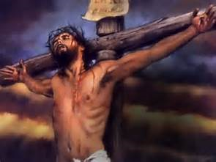
¿A quienes señala la Biblia como la verdad, y que deben ser aceptados?
Sal.31:5.
“En tu mano encomiendo mi espíritu;[2] tú me has redimido, Jehová, Dios de verdad”
  Estas palabras del salmista fueron las últimas palabras que Jesús pronunció en la cruz (ver Luc.23:46; y hech.7:59).
  Se dice que también fueron las últimas palabras de Juan Hus, Martín Lutero, Felipe y de muchos otros siervos de Dios. También nosotros, en la hora de extrema necesidad, podemos encomendar con confianza nuestro caso a Dios. Quien es la verdad.
Padre, En tus manos encomiendo mi espíritu
1. Dios es verdad

Slide 11
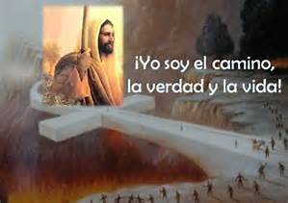
Juan 14:6.
”Jesús le dijo: --Yo soy el camino, la verdad y la vida: nadie viene al Padre sino por mí”.
En su significado básico, verdad es lo que corresponde con la realidad. Como en este caso, Juan con frecuencia usa la palabra en un sentido más amplio para indicar lo que es verdadero en las cosas que atañen a Dios y a los deberes del hombre, o, en un sentido más restringido, las realidades enseñadas en la religión cristiana acerca de Dios y la ejecución de los propósitos divinos mediante Cristo. Esta revelación había sido dada por Jesús en (Juan 1:17). En realidad, él era “la verdad” (Juan 14:6). Y Estaba “lleno de gracia y de verdad” (Juan 1:14).
Una iglesia que enseñe que hay muchos mediadores, y caminos, desconociendo a Cristo como el único medio de salvación y la verdad, no puede ser la iglesia verdadera: Estas colocando tu vista en los hombres, Sal de allí por que te vas a perder.
2.Cristo es la verdad.
Ver Hech.4:12.

Slide 12
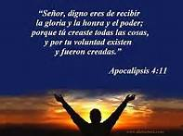
¿Si Cristo es el “Camino, la verdad y la vida", cual debe ser nuestra actitud hacia Él?

Slide 13
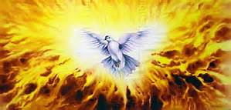
Juan 16:13.
“Pero cuando venga el Espíritu de verdad, él os guiará a toda la verdad, porque no hablará por su propia cuenta, sino que hablará todo lo que oiga y os hará saber las cosas que habrán de venir”.
Esta expresión aparece otra vez (Juan 15:26). "Pero cuando venga el Consolador, a quien yo os enviaré del Padre, el Espíritu de verdad, el cual procede del Padre, él dará testimonio acerca de mí.
El énfasis esta en que el Espíritu define, imparte y defiende la verdad. El Espíritu guiaría a los discípulos “a toda la verdad” dice (Juan 16:13).
3. El Espíritu Santo es la verdad.
Por tanto: Si tu asistes a una iglesia que no enseña la existencia del ES. No puede ser la iglesia verdadera, sal de allí, no te están enseñando “toda la verdad”, y te vas a perder.

Slide 14
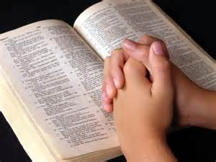
Juan 17:17.
“Santifícalos en tu verdad: tu palabra es verdad”
Santifícalos. Gr. hagiázō, “considerar como santo”, “apartar para fines sagrados”, “consagrar”, “hacer santo”. Los discípulos debían ser consagrados para su tarea. La santidad es uno de los atributos de Dios dice (1Pe_1:16). Por lo tanto, ser hecho santo es llegar a ser semejante a Dios. El plan de salvación tuvo el propósito de que se cumpliera esta obra (2Pe.1:4; Ed 121).
La Palabra de Dios es declarada la “verdad”. Las Escrituras nos revelan el carácter de Dios y de Jesucristo. Llegamos a ser nuevas criaturas haciendo de las verdades de la Palabra de Dios una parte de la vida.
4. Tu Palabra es verdad.
Recuerda que lo único que te puede hacer santo es entregando tu corazón a Cristo y practicando la Palabra de Dios, si tu la lees pero no la practicas, te vas a perder.
Ver 1 Juan 2:3,4.

Slide 15

Seguid la paz con todos y la santidad, sin la cual nadie verá al Señor
Sólo los de corazón puro pueden esperar que verán a Dios en paz.

Slide 16

2 Timoteo 3:16.
“Toda la Escritura es inspirada por Dios y útil para enseñar, para redargüir, para corregir, para instruir en justicia”
Aunque Pablo aquí se refiere específicamente al AT, su declaración también es verdadera respecto al NT. Dios no autoriza a los hombres a distinguir entre lo que ellos suponen que es divinamente inspirado y lo que piensan que es sólo un producto del ingenio humano. Por ende, toda debe ser aceptada y predicada, no solamente la Biblia sino también el Espíritu de Profecía.
Inspirada por Dios. Quiere decir: “Exhalado o soplado por Dios”. Pablo presenta aquí por qué la Biblia hace al hombre “sabio para la salvación”: porque ella es el pensamiento de Dios comunicado a los hombres.
2Pe.1:21 dice: “porque nunca la profecía fue traída por voluntad humana, sino que los santos hombres de Dios hablaron siendo inspirados por el Espíritu Santo”.

Slide 17
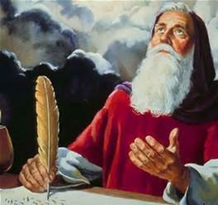
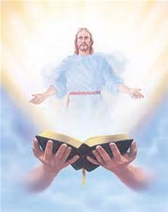
La vitalidad de las Escrituras se debe a la vida que Dios ha alentado en ellas.
La persistencia de su encanto y su idoneidad para satisfacer cada necesidad humana testifican de su autoridad divina.
Cuando Pablo dice que la Biblia fue inspirada, se está refiriendo al hecho de que Dios influenció divinamente a los autores humanos de las Escrituras de tal manera que lo que ellos escribieron fue la misma Palabra de Dios. En el contexto de las Escrituras, la palabra inspiración significa sencillamente “exhalada por Dios.” La inspiración nos comunica el hecho de que la Biblia es realmente la Palabra de Dios, y hace que la Biblia sea única entre todos los demás libros.
Ella tiene el poder de transformar vidas.

Slide 18
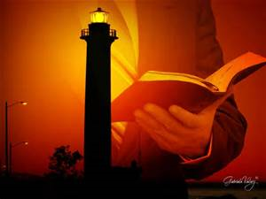
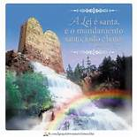
Salmo 119:105.
“Lámpara es a mis pies tu palabra y lumbrera a mi camino”
La persona que es de veras inteligente, detesta el pecado y la falsedad, y ama la justicia y la verdad.
La oscuridad es símbolo de pecado, y la luz símbolo de justicia y verdad.
Tu tienes que aborrecer el pecado y amar justicia.
Salmo 119:151.
“Cercano estás tú, Jehová, y todos tus mandamientos son verdad”
5. Todos tus mandamientos son verdad. Si tu estas en una iglesia donde no te enseñan a obedecer toda la Ley de Dios no es la iglesia verdadera. Sal de allí, porque Te vas a perder. Ver Sant. 2.10-12.

Slide 19
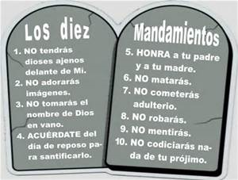
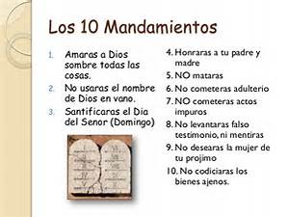
LOS DIEZ MANDAMIETOS
SEGÚN LA BIBLIA: EXODO 20. 3-17
SEGÚN EL HOMBRE

Slide 20
Se profetizan cambios en la Santa Ley de Dios
Daniel 7:25.
“Hablará palabras contra el Altísimo, a los santos del Altísimo quebrantará y pensará en cambiarlos tiempos y la Ley; y serán entregados en sus manos hasta tiempo, tiempos y medio tiempo”.
Mateo 15:9.
“pues en vano me honran, enseñando como doctrinas mandamientos de hombres”
Querido amigo, si tu estas en una iglesia donde no te enseñan a obedecer los diez mandamientos como Dios los ordenó, Dios dice: “ en vano me honran”, por tanto, sal de allí, porque de seguro te vas a perder.

Slide 21
¿Qué ejemplo nos dio el mismo Señor Jesús en cuanto a no cambiar la Palabra de Dios?
Mat.5:17-20: “No penséis que he venido para abrogar la ley o los profetas; no he venido para abrogar, sino para cumplir. 18 Porque de cierto os digo [que] hasta que pasen el cielo y la tierra, ni una jota ni una tilde pasará de la ley, hasta que todo sea cumplido.
19 De manera que cualquiera que quebrantare uno de estos mandamientos muy pequeños, y así enseñare a los hombres, muy pequeño será llamado en el reino de los cielos; mas cualquiera que [los] hiciere y enseñare, éste será llamado grande en el reino de los cielos. 20 Porque os digo que si vuestra justicia no fuere mayor que la de los escribas y fariseos, no entraréis en el reino de los cielos”.
  Recuerda querido amigo, si tu asistes a una iglesia que le haya cambiado algo a lo que Dios enseña en Su Palabra, por pequeño que te parezca, sal de allí, porque Cristo dice que “no entrarás al reno de los cielos”, y te perderás.

Slide 22
¿Qué beneficio trae la verdad?
Juan 8:32,33.
Le respondieron: --Descendientes de Abraham somos y jamás hemos sido esclavos de nadie. ¿Cómo dices tú: "Seréis libres"? 33 Jesús les respondió: --De cierto, de cierto os digo que todo aquel que practica el pecado, esclavo es del pecado”
  Las gloriosas verdades del Evangelio habían sido anticipadas en los escritos de Moisés y los profetas. Pablo describe la era del AT como una era de “gloria”, y advierte que la nueva era la sobrepujará grandemente.
  Pero muchas de las verdades concernientes a la religión de Jehová habían sido oscurecidas por las innovaciones de los judíos. La mente del pueblo estaba cegada, y un velo cubría su corazón cuando leía el AT. Estaban atados por las pesadas tradiciones de los ancianos, y por sus pecados. Jesús vino para libertarlos. Declaró que su ministerio era “pregonar libertad a los cautivos” y prometió libertad a los que aceptaban la verdad.
  La verdad cuando es acogida, trae consigo, libertad del pecado.

Slide 23
¿Quienes andan en la verdad?
Prov.23:23.
“Compra la verdad y no la vendas; y la sabiduría, la enseñanza y la inteligencia”.
  La verdad es un tesoro que ha de adquirirse a cualquier costo, y nunca debe abandonarse, no importa cuál sea la intención.
La capacidad de ver claramente la aplicación de los principios a la vida diaria requiere estudio diligente, y buena voluntad para admitir los propios errores.

Slide 24
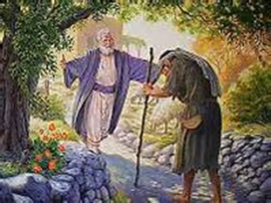
Cuanto más se acerca una persona al Salvador y más estudia la Palabra de Dios, tanto mejor comprende la verdadera naturaleza de las cosas. Si se introduce el egoísmo y los ojos se cierran a las realidades a fin de obtener alguna ventaja temporal, se vende la verdad; y el que la vende, peligra.
Si el autoengaño continúa, llega el momento cuando se pierde toda comprensión del valor de la verdad, y se sufre la perdición. Pocos se dan cuenta del peligro en que incurren al engañarse a sí mismos poco a poco, o del bajo precio por el cual venden la verdad y la vida eterna. El hijo prodigo aprendió la lección, vendió la verdad por unos momentos de pación y regresó vació, confiando en que su padre amoroso lo recibiría nuevamente en el hogar.

Slide 25
Mat.9:9-13.
“Saliendo Jesús de allí, vio a un hombre llamado Mateo que estaba sentado en el banco de los tributos públicos, y le dijo: --Sígueme. Él se levantó y lo siguió. 10 Aconteció que estando él sentado a la mesa en la casa, muchos publicanos y pecadores, que habían llegado, se sentaron juntamente a la mesa con Jesús y sus discípulos. Cuando vieron esto los fariseos, dijeron a los discípulos: --¿Por qué come vuestro Maestro con los publicanos y pecadores?
12 Al oír esto Jesús, les dijo: --Los sanos no tienen necesidad de médico, sino los enfermos. 13 Id, pues, y aprended lo que significa: "Misericordia quiero y no sacrificios", porque no he venido a llamar a justos, sino a pecadores al arrepentimiento”.
  Jesús vino a buscar a los pecados como tu y como yo, y lo hiso de una manera tan intensa, que hasta dio su vida por salvarnos. Tu estas leyendo esto no por casualidad, o has venido a este lugar no por casualidad, sino porque Dios te guio, no importa lo que hayas hecho, Dios te ama y vino a buscarte para darte la vida eterna, no la desprecies, entrégale tu vida, porque si no lo haces te vas a perder. Esta es nuestra única opción.

Slide 26
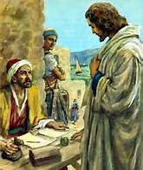
Según el concepto popular era deshonroso ser cobrador de impuestos. Los tales, con frecuencia, no sólo eran instrumentos de la opresión romana, sino que también eran extorsionadores que actuaban por su propia cuenta, usando de su poder oficial para oprimir y defraudar a la gente. Eran aborrecidos y despreciados por todos como parias sociales y religiosos (ver Luc.3:12-14).
Invitado a hacer en un instante la gran decisión de su vida, Mateo estuvo dispuesto y dejó “todo” para seguir a Jesús; abandonó una ocupación lucrativa para servir sin pago alguno.
¿Estas tu dispuesto a hacer lo mismo?

Slide 27
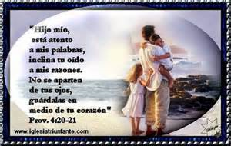
Muchos quieren que Dios les resuelva sus necesidades ya, pero aplazan su entrega a Dios.
Prov. 23:26.
Dios dice: ¡primero!: “Dame, Hijo mío, Tu Corazón, Y miren tus ojos Por mis Caminos”
La más preciosa ofrenda de la juventud.
Hijos, venid a Jesús. Dad a Dios la ofrenda más preciosa que os es posible presentar; dadle el corazón. El os habla para deciros: Hijo mío, hija mía, dadme el corazón. Aunque vuestros pecados fueren como la grana, los haré blancos como la nieve, pues os limpiaré con mi propia sangre. Os haré miembros de mi familia: hijos el Rey celestial. Tomad mi perdón, mi paz que os doy gratuitamente.
Os revestiré con mi propia justicia -el traje de bodas- y os haré aptos para la cena de las bodas del cordero. Cuando estéis revestidos con mi justicia -mediante oración, mediante vigilancia, mediante diligente estudio de mi Palabra- podréis alcanzar una norma elevada. Entenderéis la verdad, y vuestro carácter será modelado por una influencia divina, pues ésta es la voluntad de Dios: vuestra santificación" (YI 306-1892).

Slide 28
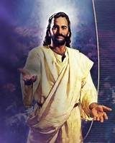
La imposibilidad de Dios está en tus manos. Elegir.
Recuerda que Dios te dio libre albedrío, eres tu el que debe decidir, que hacer con tu vida, la decisión es solamente tuya. Si decides oír su vos, y entregarle el corazón. Él está esperándote con los brazos abiertos para recibirte.
Apoc.22:12.
"¡Vengo pronto!, y mi galardón conmigo, para recompensar a cada uno según sea su obra”.
Aquel que se ha desempeñado como nuestro intercesor, que oye todas las oraciones y confesiones de arrepentimiento, que está representado con un arco iris rodeando su cabeza, símbolo de gracia y amor, pronto terminará su obra en el santuario celestial. La gracia y la misericordia dejarán entonces el trono, y Injusticia tomará su lugar Aquel a quien han buscado sus hijos, ocupará el lugar que le corresponde: la investidura de juez Supremo (RH 1-1-1889).
El tiempo de gracia terminará cuando menos se espere.-
El fin del tiempo de gracia vendrá repentina e inesperadamente, cuando menos se lo espere; pero podemos hoy tener un registro limpio en el cielo, y saber que Dios nos acepta, y si somos fieles finalmente seremos reunidos en el reino de los cielos (MS 95, 1906).

Slide 29
Si no aceptas ahora la invitación de Dios, No hay un segundo tiempo de gracia.
No hay un segundo tiempo de gracia para nadie. Ahora es el tiempo de gracia, antes de que el ángel, el ángel de misericordia, pliegue sus alas de oro y descienda del trono, y la misericordia, la misericordia desaparezca para siempre (MS 49, 1894).
Juan 9:4, dice: “Me es necesario hacer las obras del que me envió, entre tanto que el día dura; la noche viene, cuando nadie puede obrar”.
No se ha revelado la terminación del tiempo de gracia.
Dios no nos ha revelado el tiempo cuando terminará este mensaje, o cuando llegará a su fin el tiempo de gracia. Debemos aceptar para nosotros y para nuestros hijos las cosas que están reveladas; pero no tratemos de saber aquello que ha sido guardado secreto en los consejos del Todopoderoso...
Me han llegado cartas preguntándome si tengo alguna luz especial acerca del tiempo cuando terminará el tiempo de gracia; y yo respondo que sólo tengo un mensaje que dar: que ahora es tiempo de obrar mientras el día dura, porque viene la noche cuando nadie puede trabajar. Ahora, precisamente en este momento, es tiempo de que nosotros estemos velando, trabajando y esperando.

Slide 30
Conclusión:
El tiempo que tienes para entregar tu vida a Cristo, es este momento nada más, Tu no puedes asegurar que tendrás un minuto, una hora, un día más de vida, ni siquiera un segundo más de vida.
Si no aprovechas este momento, y mueres sin arrepentirte, después no tendrás más oportunidad, no habrá nada que se pueda hacer por ti, por eso Cristo dice: “la noche viene, cuando nadie puede obrar”. Tanto individualmente como colectivamente.
Yo te invito para que juntos elevemos esta oración: “Padre Santo que moras en el cielo, gracias per darme a conoces este precioso mensaje, perdona mis pecados, Padre, te entrego mi corazón, ayúdame a obedecerte, Padre Santo. Te suplico que mi nombre permanezca escrito en el Libro de la Vida, y que me ayudes a obedecerte cada Día. Gracias por escucharme. Te lo pido por favor, en el Nombre de Cristo Jesús. Amen”.

